Slide 1
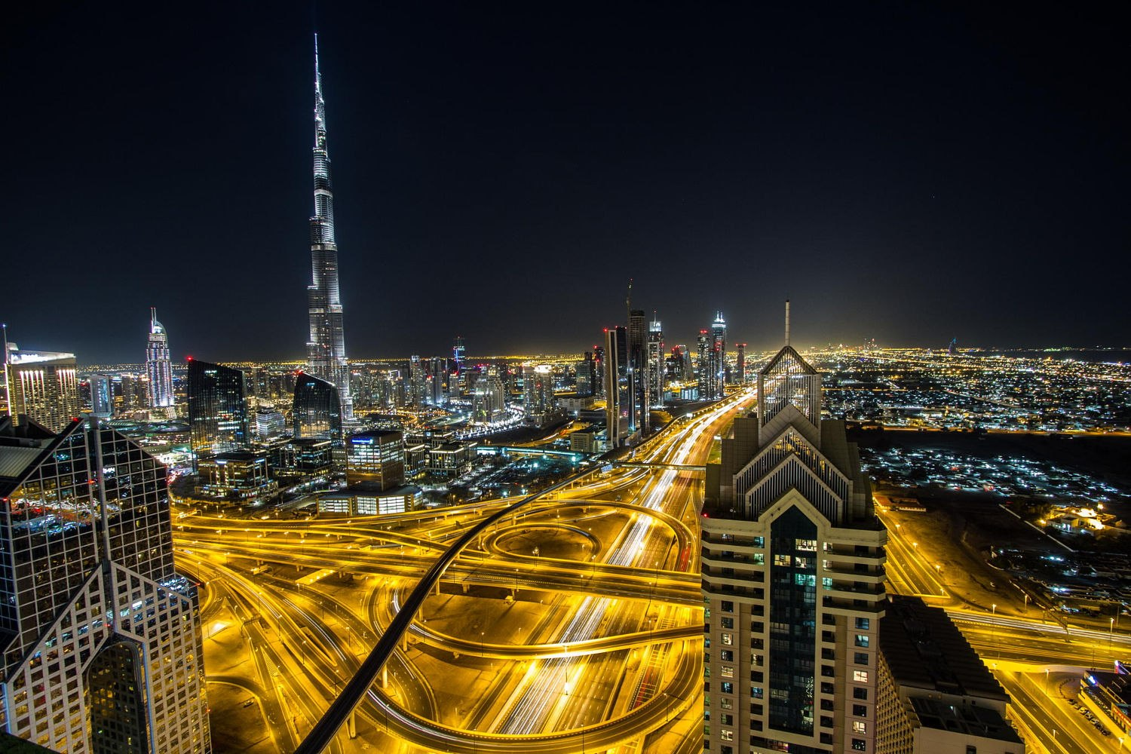






Slide 2


En los Emiratos Árabes, 200 kilómetros al norte de su capital Abu Dhabi, se encuentra Dubai, la ciudad del mundo que más ha crecido en la última década, un destino turístico de lujo cada día más solicitado por viajeros de todo el mundo.
Cualquier excusa es buena para visitar Dubai, una ciudad en constante crecimiento que, gracias a una mente abierta, quiere dar a conocer al resto del mundo la cultura árabe y ofrecer las mejores diversiones para todas las edades.
Dubai quiere convertirse a medio plazo en uno de los destinos turísticos más importantes del mundo y para ello está trabajando en construir su sueño en medio del desierto.
Tirar la basura en un cesto de Louis Vuitton o sacar a pasear a su león en un 0 km revestido en oro son sólo algunas de las cosas que no sorprenderán a nadie en la llamada "Venecia del Golfo".
pps Raquel

Slide 3
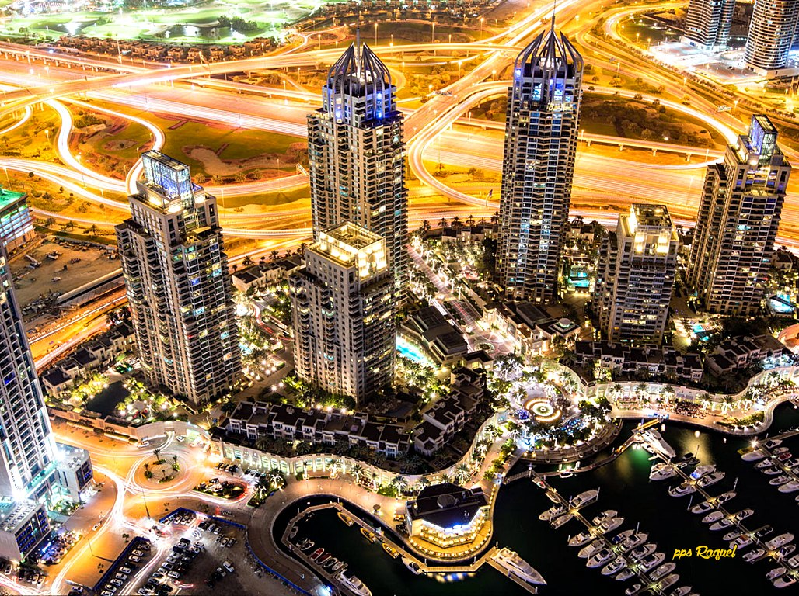

Slide 4
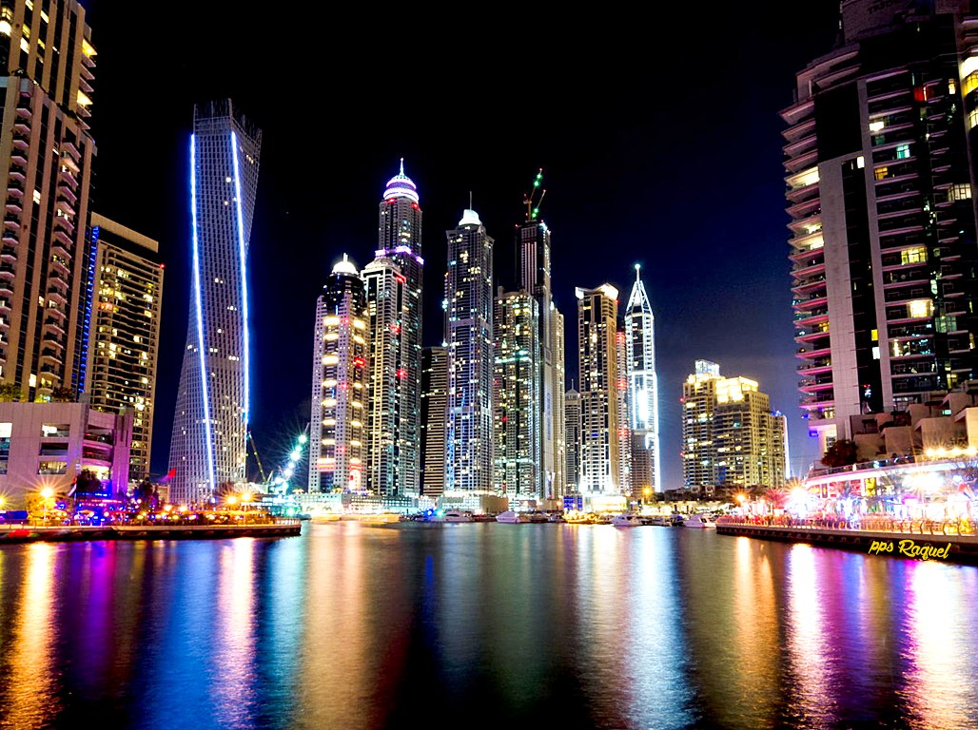

Slide 5
Dubai es uno de los siete países que actualmente conforman los Emiratos Árabes Unidos y, al igual que muchas de las naciones de Medio Oriente, es rico en petróleo, aunque las actividades financieras que se realizan en su suelo son lo que distingue a este país de la península arábiga.Por las calles de la "Venecia del Golfo", como es conocida su capital, del mismo nombre, es común apreciar las enormes fortunas que han acumulado algunos de sus ciudadanos, como leones viajando en autos de lujo.
Los poderosos de Dubai no parecen contentarse con un cachorrito o un gato como mascota. En su lugar, eligen los grandes felinos, a los que sacan a pasear en sus lujosos autos. Las fieras los acompañan también en sus paseos en yate por las costas del golfo Pérsico. Hasta la basura en Dubai se tira "con estilo". En efecto, los cestos están forrados con el conocido estampado de Louis Vuitton.
La última moda en Dubai: cubrir de oro los espectáculares automóviles.
Nunca se sabe cuándo se puede necesitar un poco de oro extra.
En Dubai, hasta los vehículos de la policía reflejan las enormes fortunas de este pequeño país, rico en petróleo. Los embotellamientos en Dubai, más parecidos a una exposición de automóviles de lujo.
pps Raquel

Slide 6
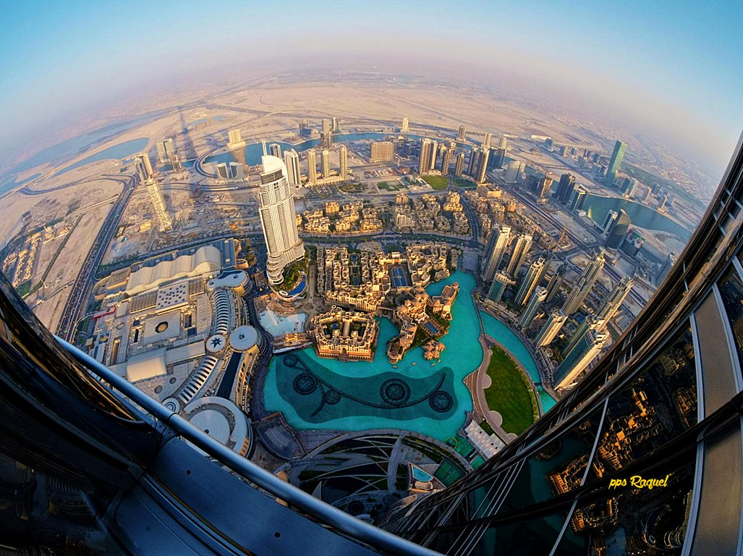

Slide 7
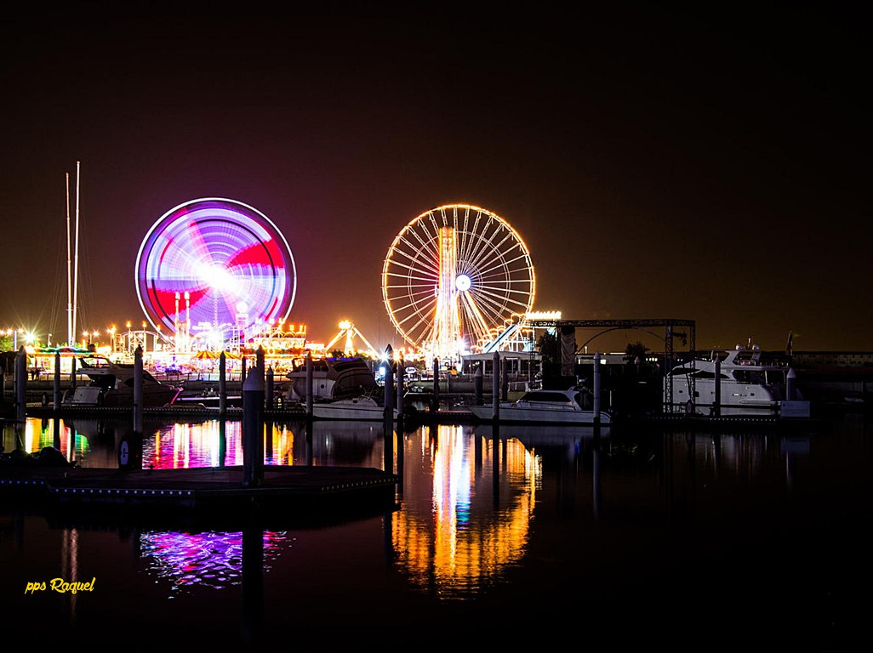

Slide 8
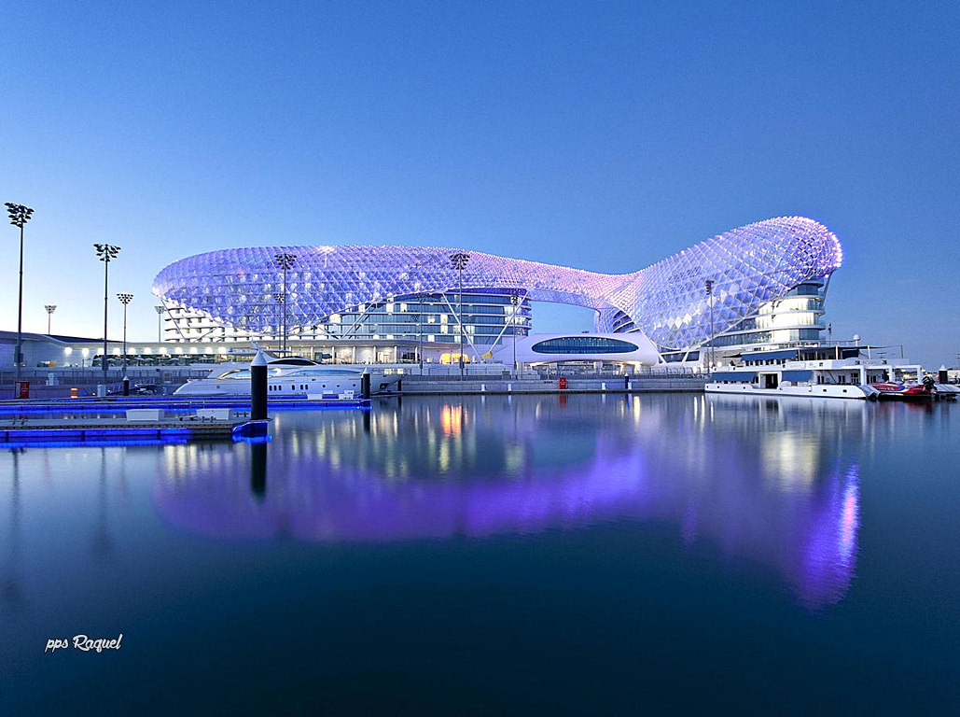


Slide 9
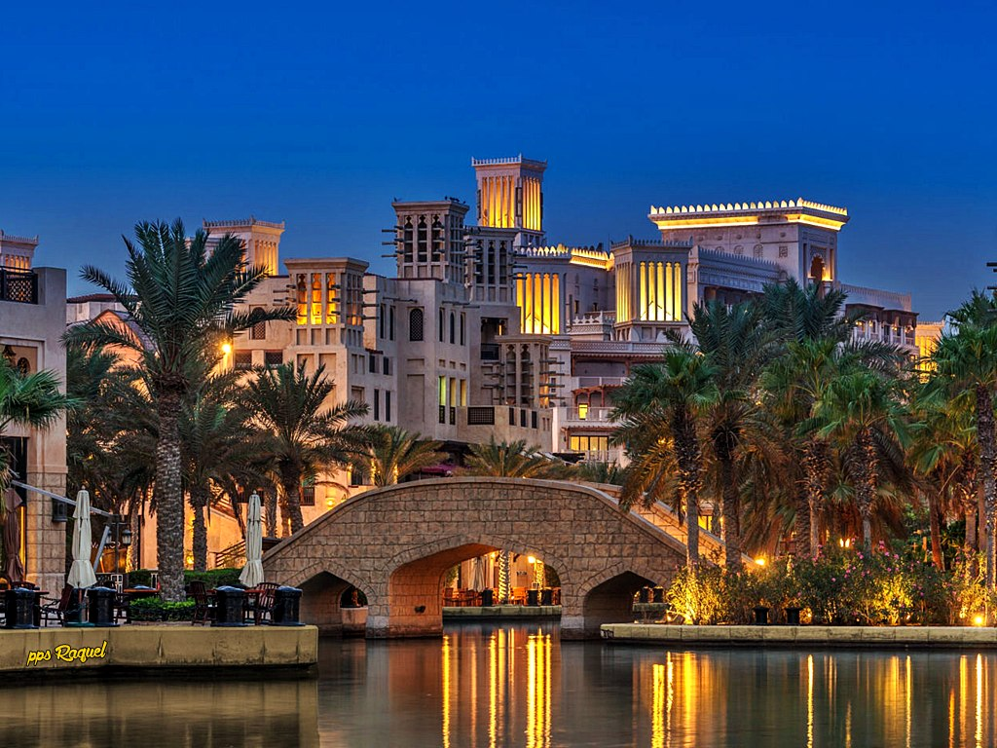

Slide 10


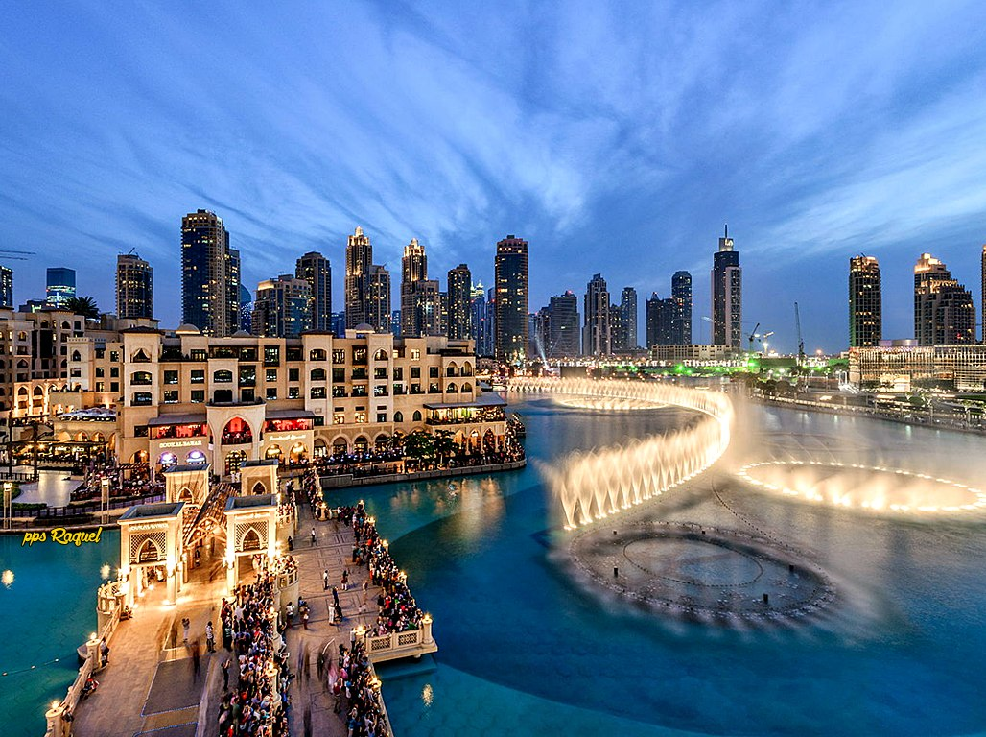


Slide 11
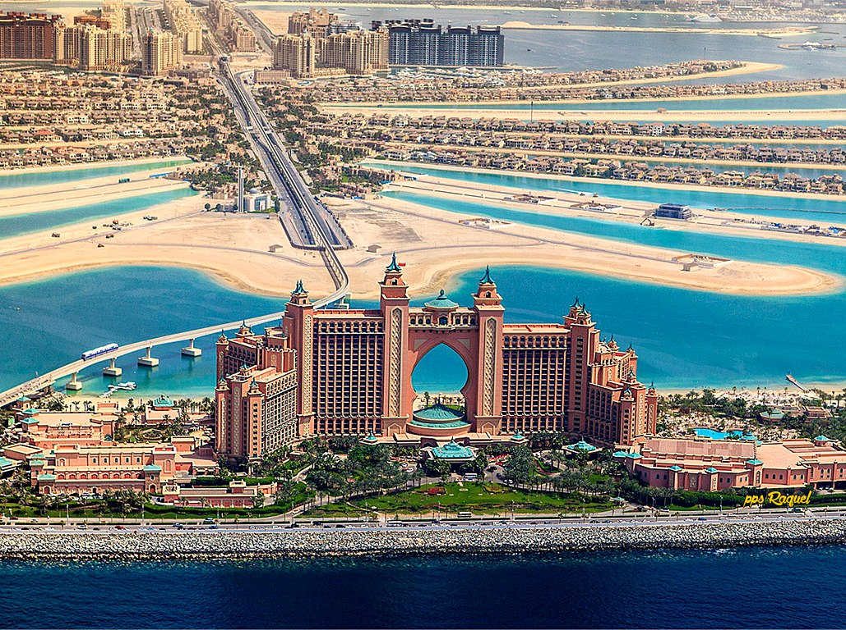

Slide 12
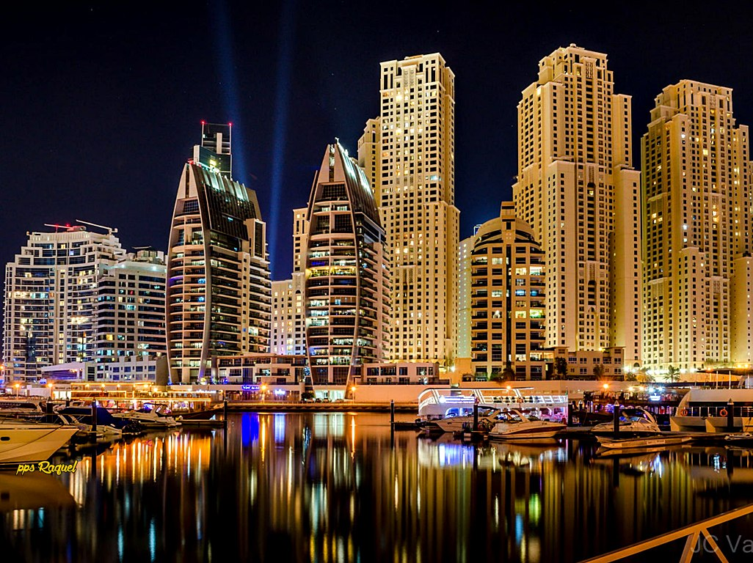

Slide 13
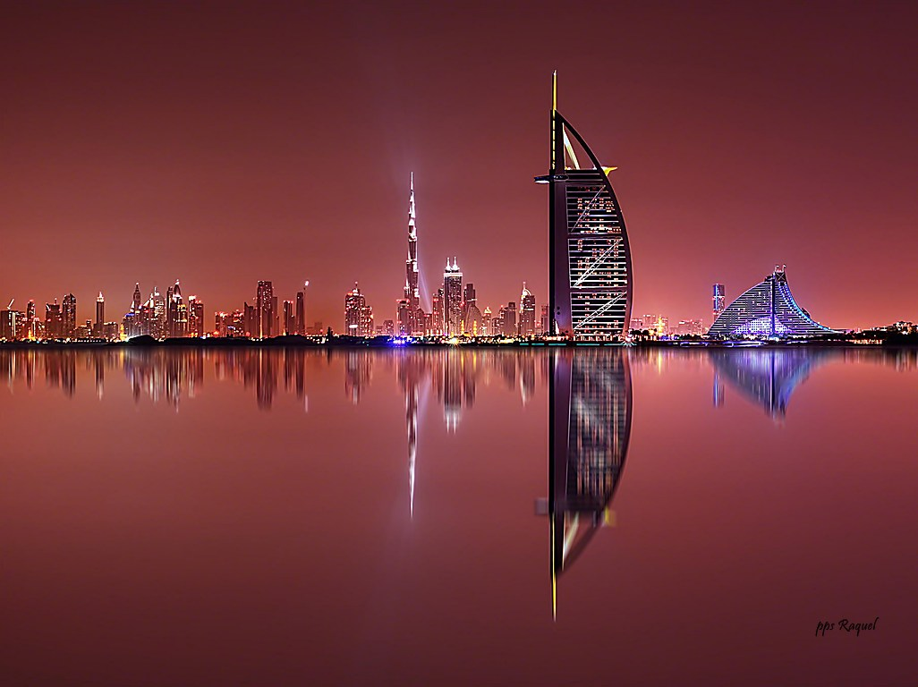

Slide 14
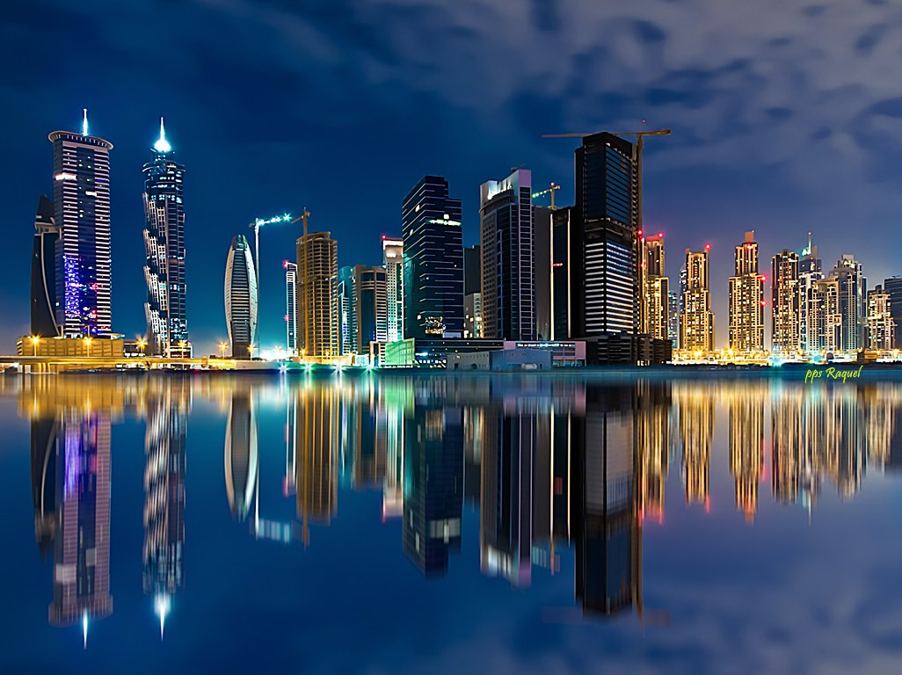

Slide 15
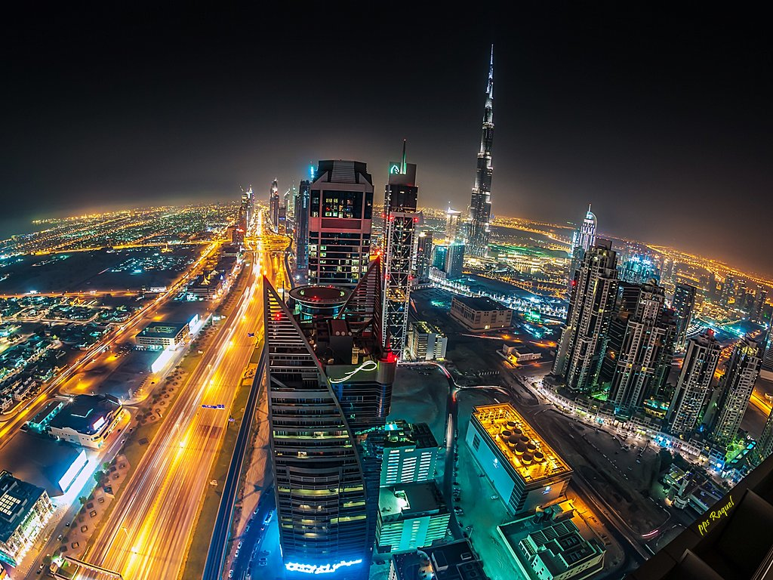


Slide 16
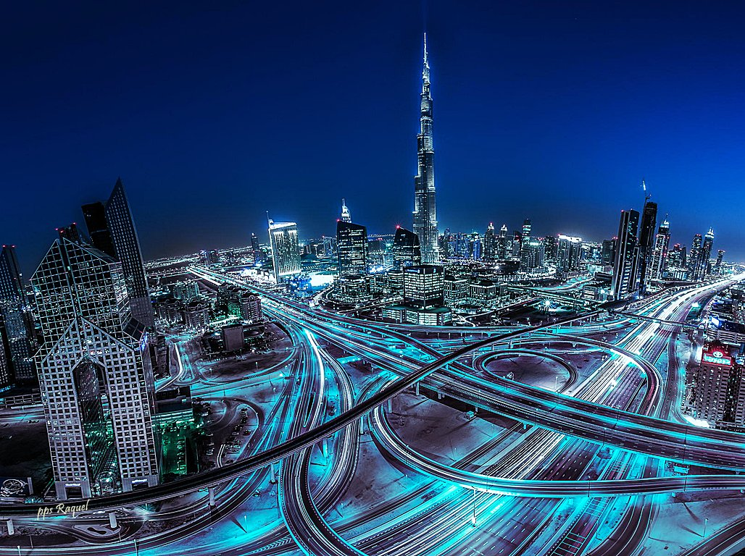

Slide 17
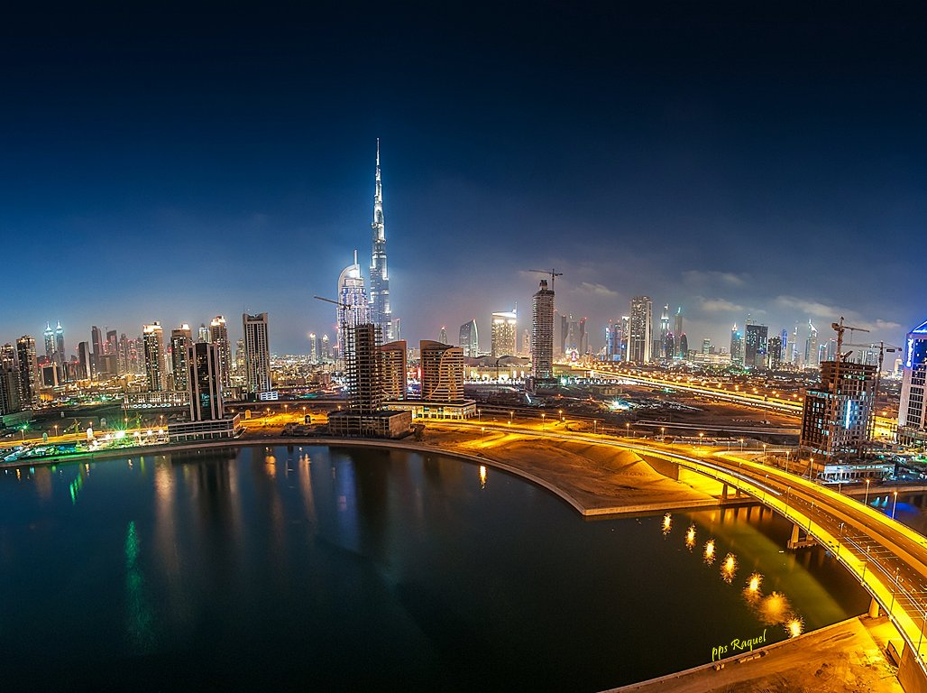

Slide 18
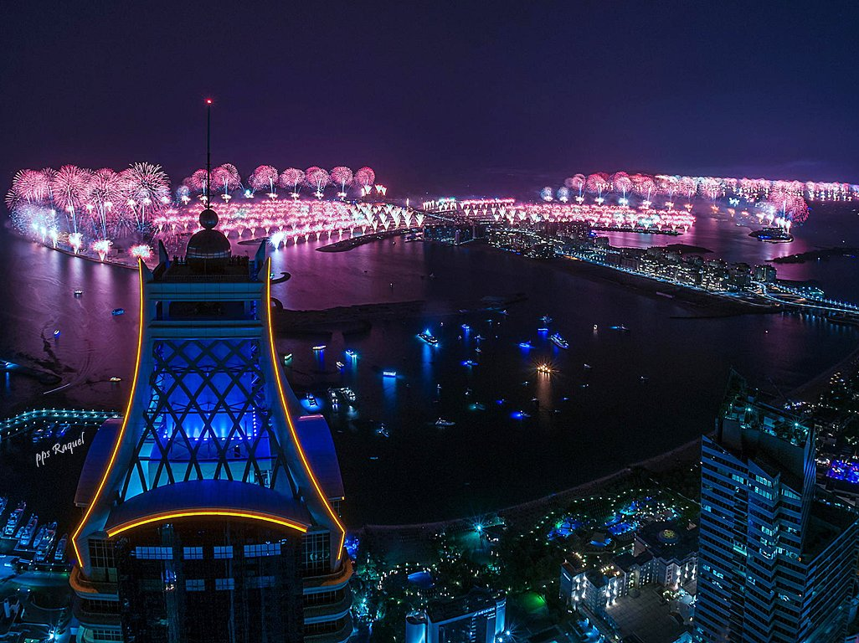

Slide 19
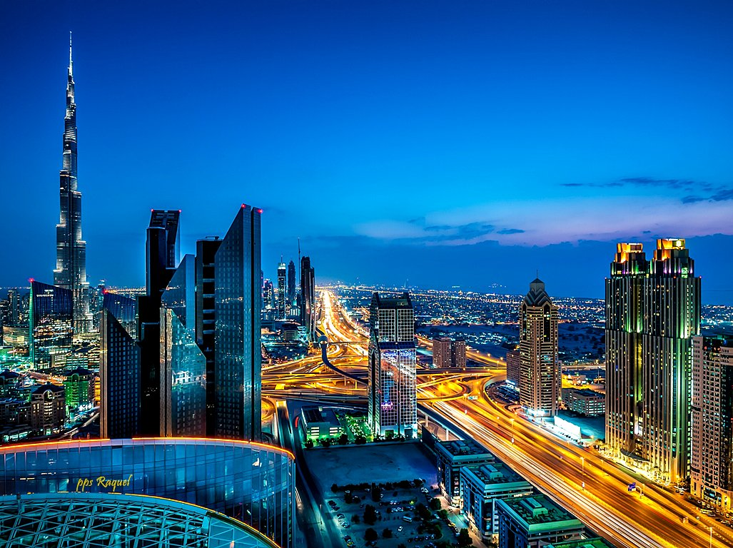


Slide 20
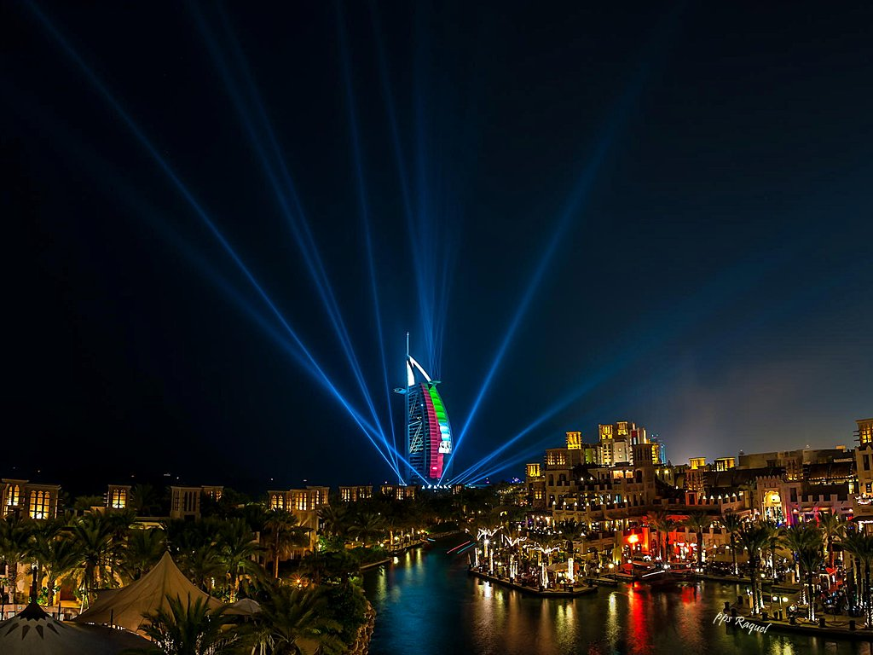

Slide 21
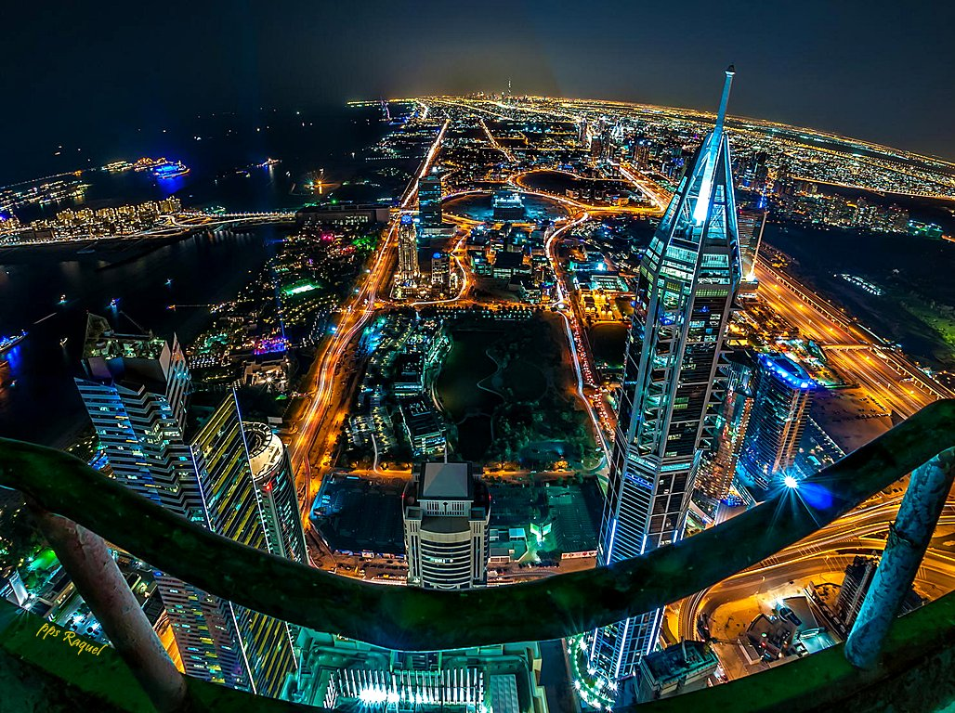

Slide 22
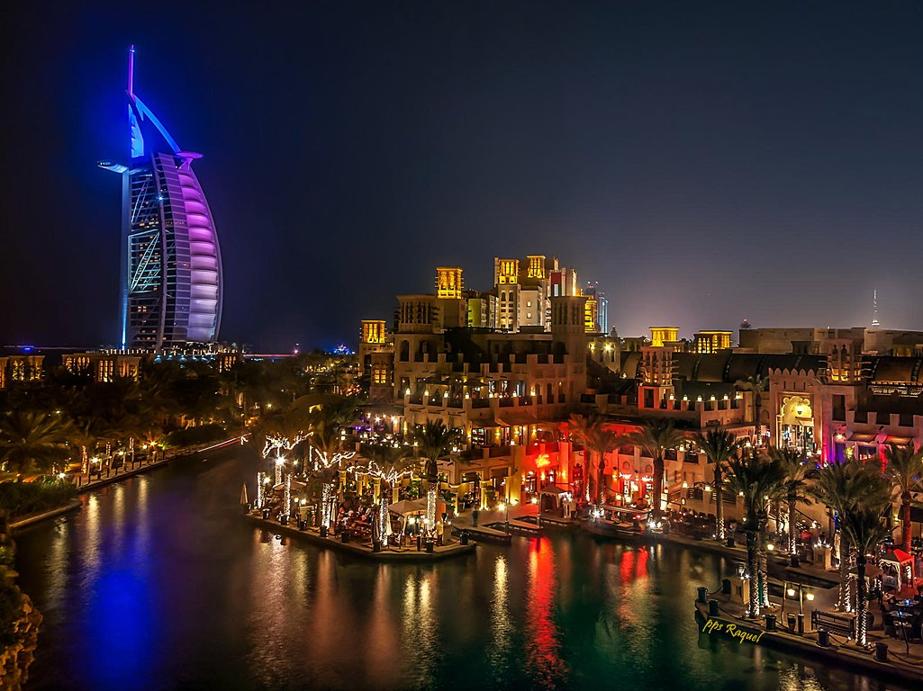

Slide 23
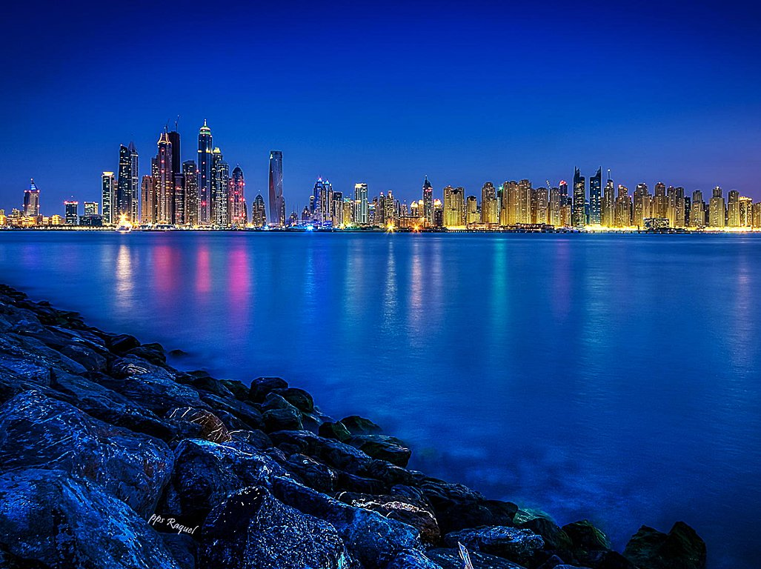

Slide 24
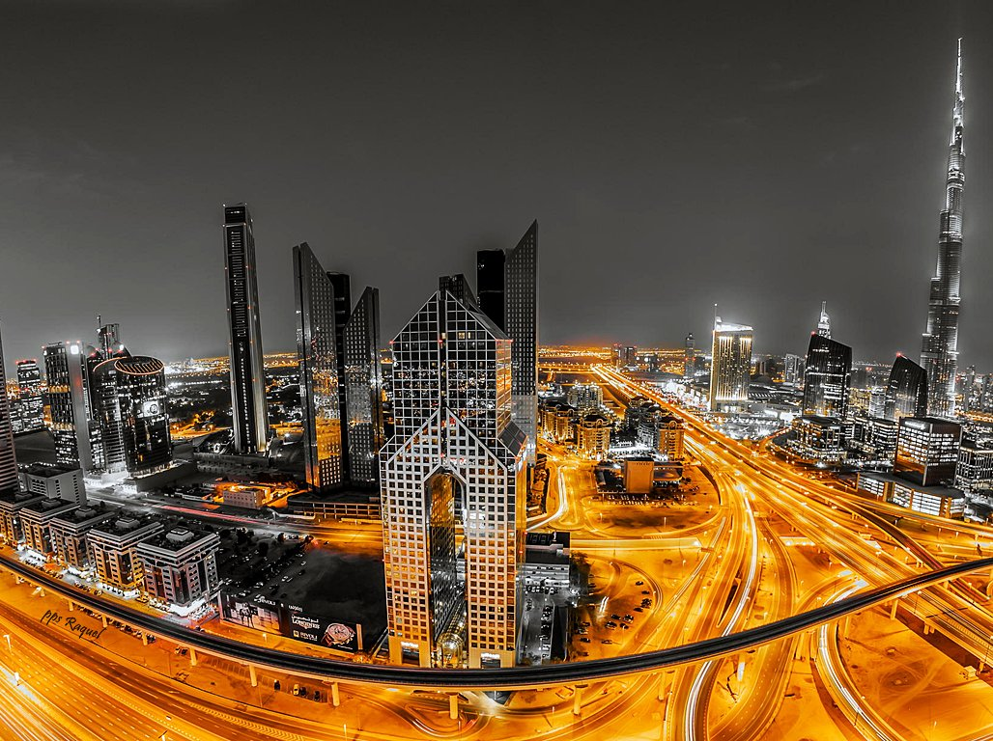

Slide 25
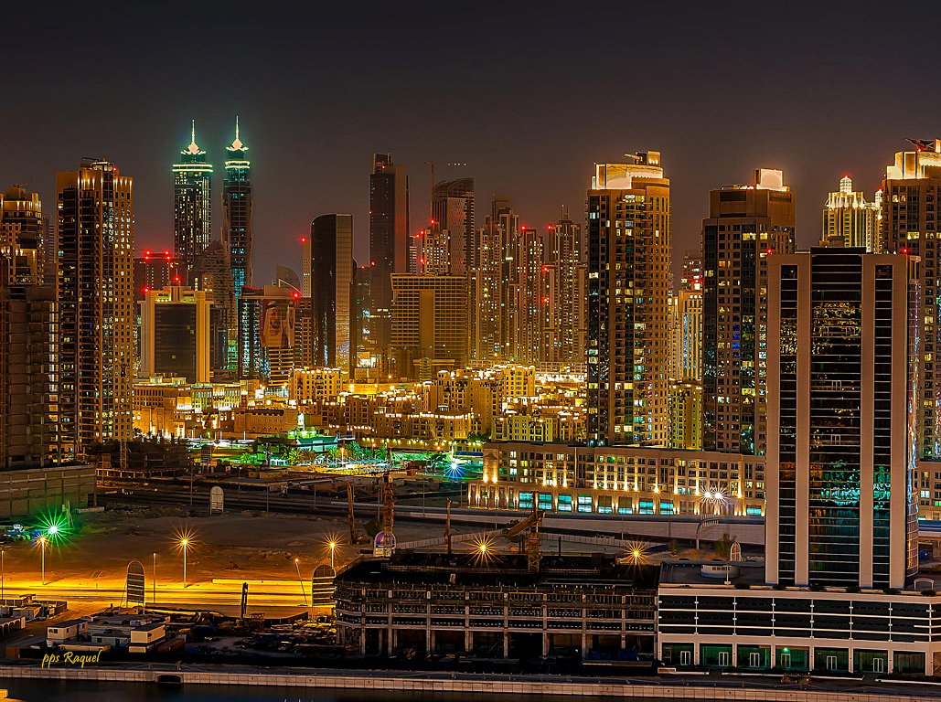

Slide 26
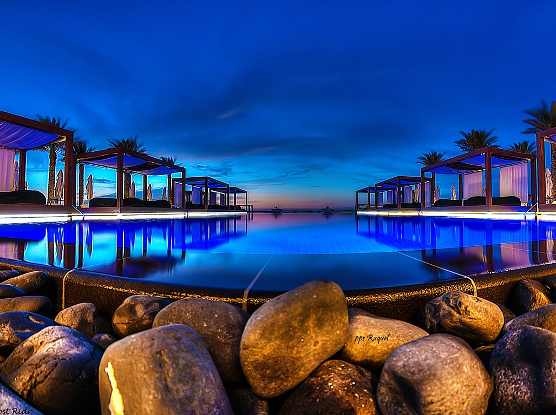

Slide 27
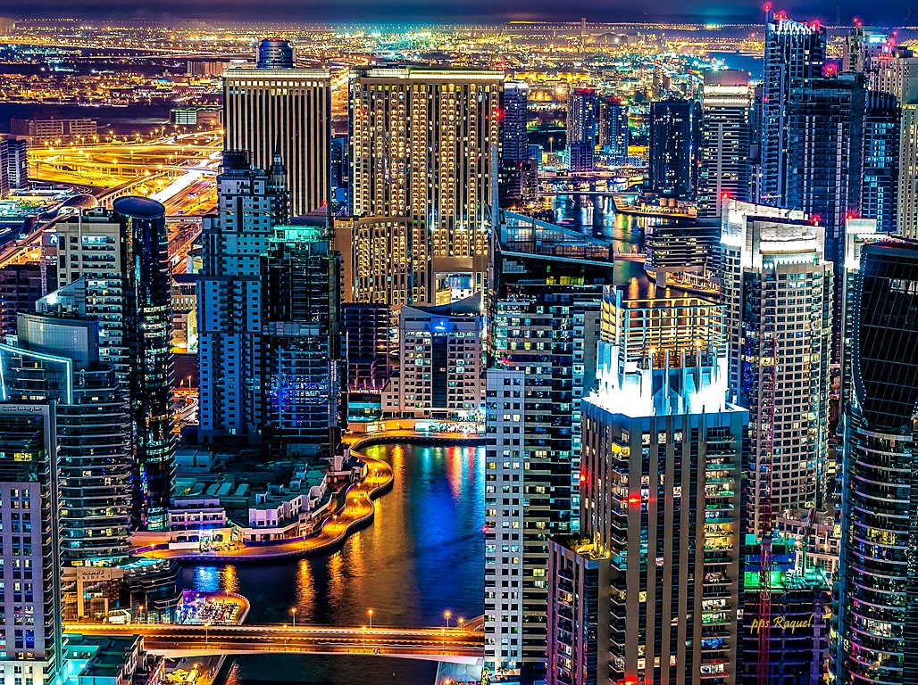

Slide 28
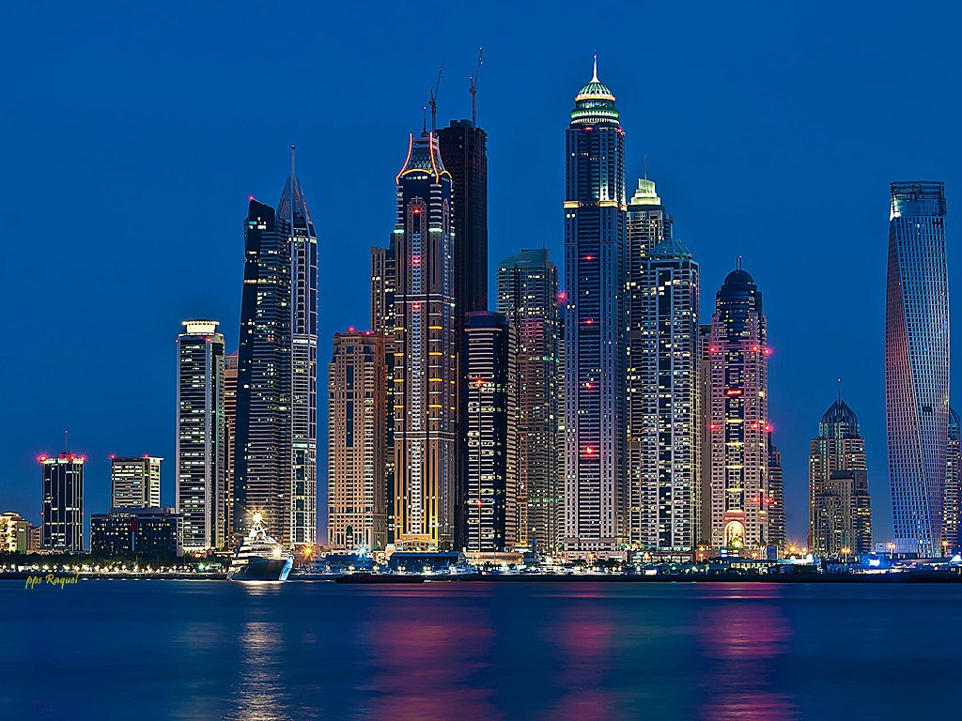

Slide 29
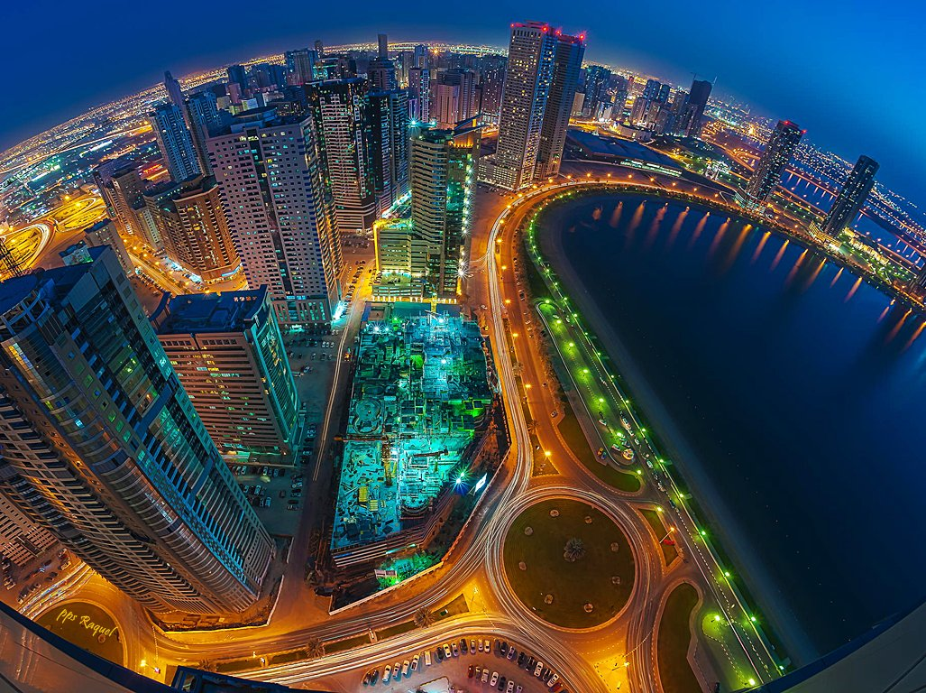

Slide 30
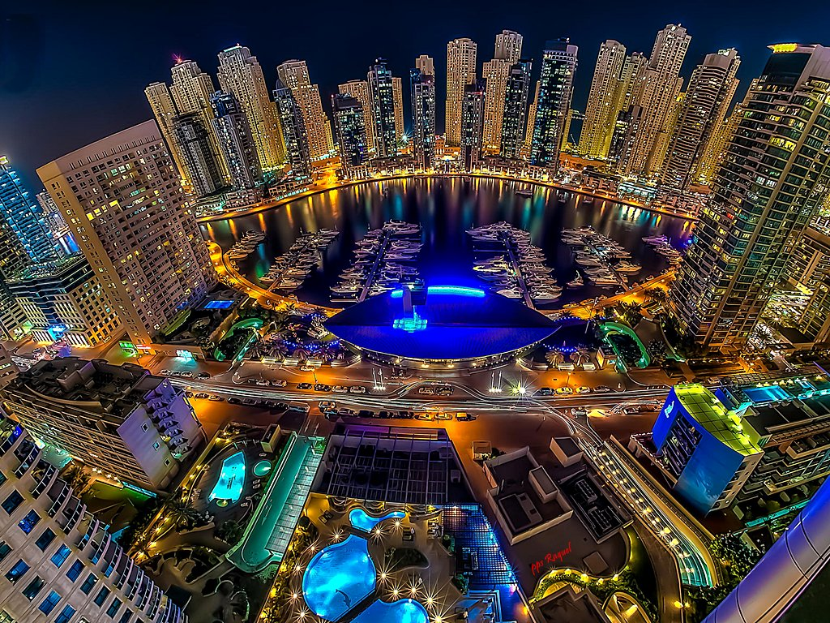

Slide 31
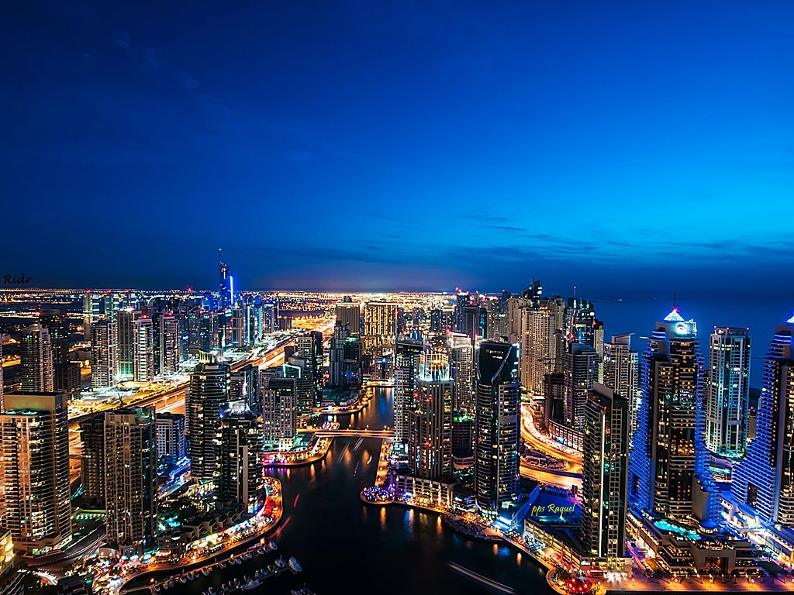

Slide 32
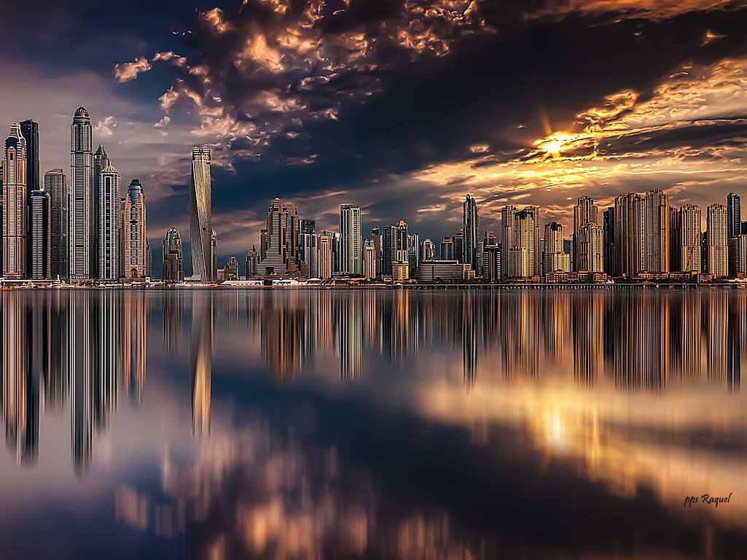

Slide 33
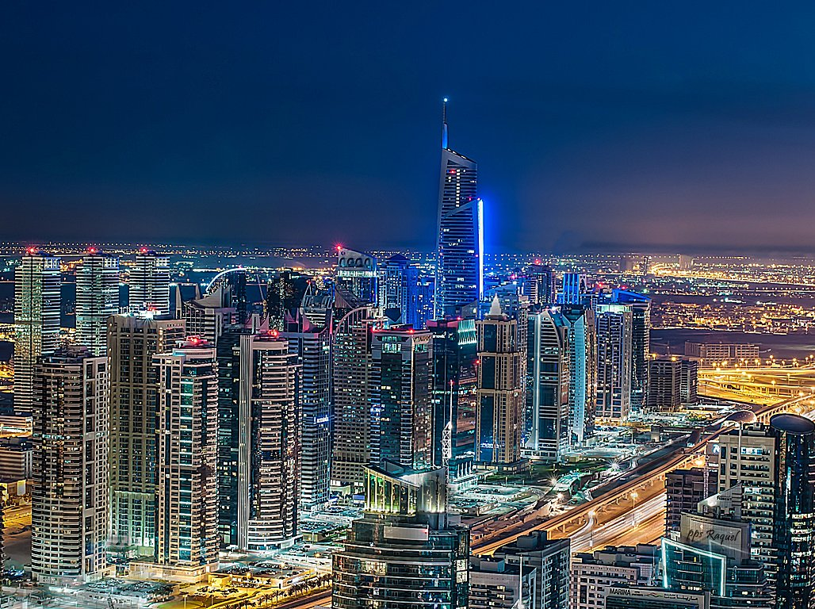

Slide 34
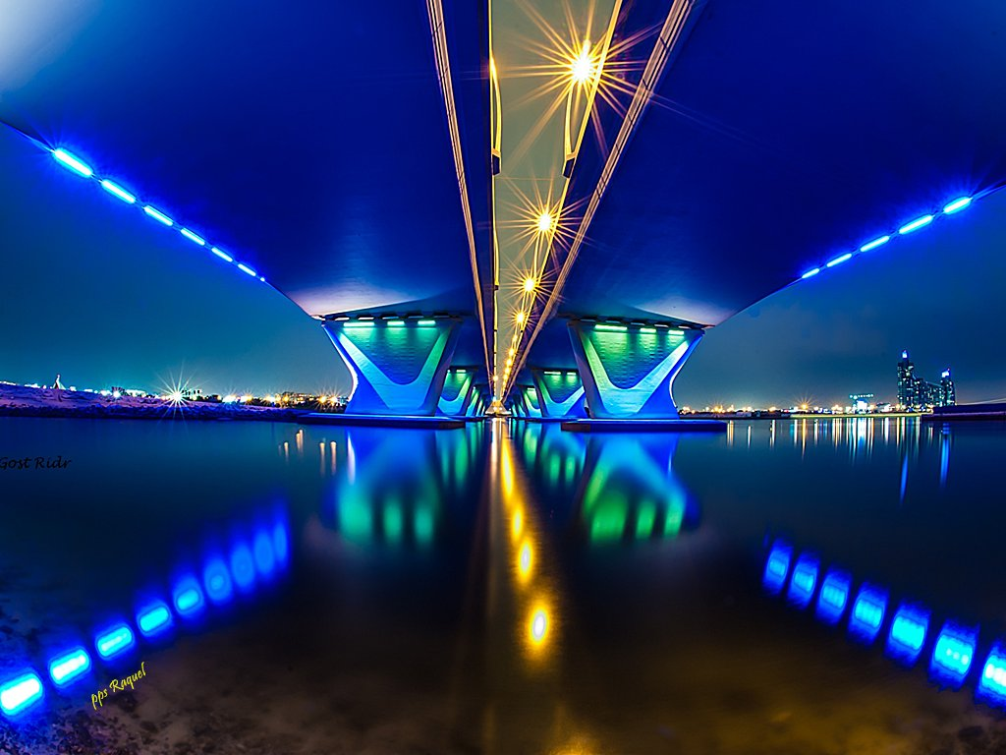

Slide 35
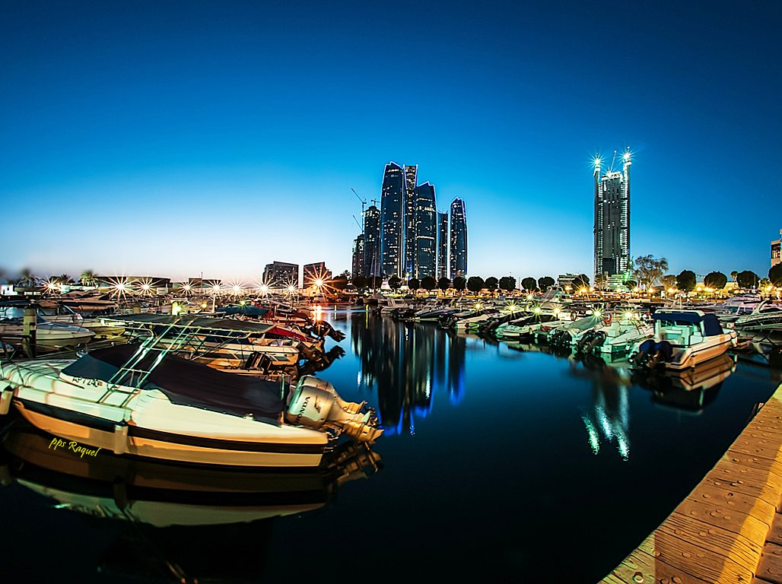

Slide 36
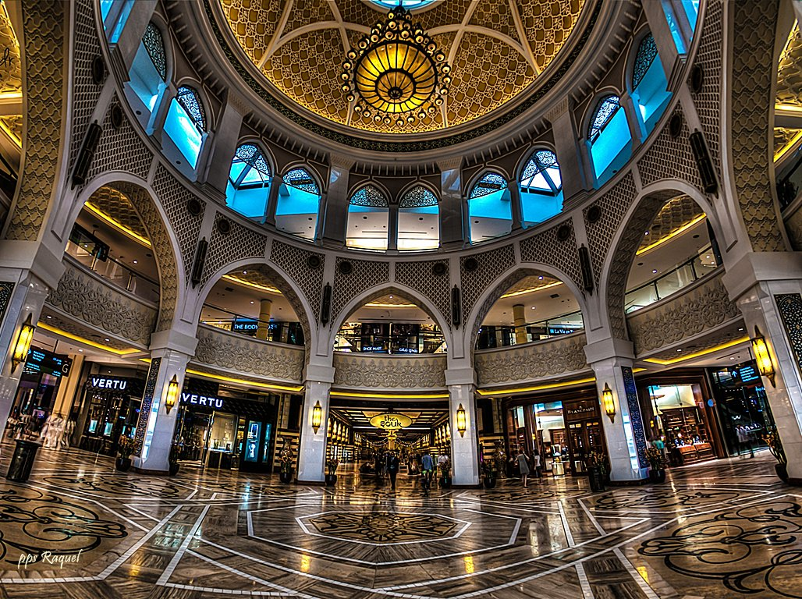

Slide 37
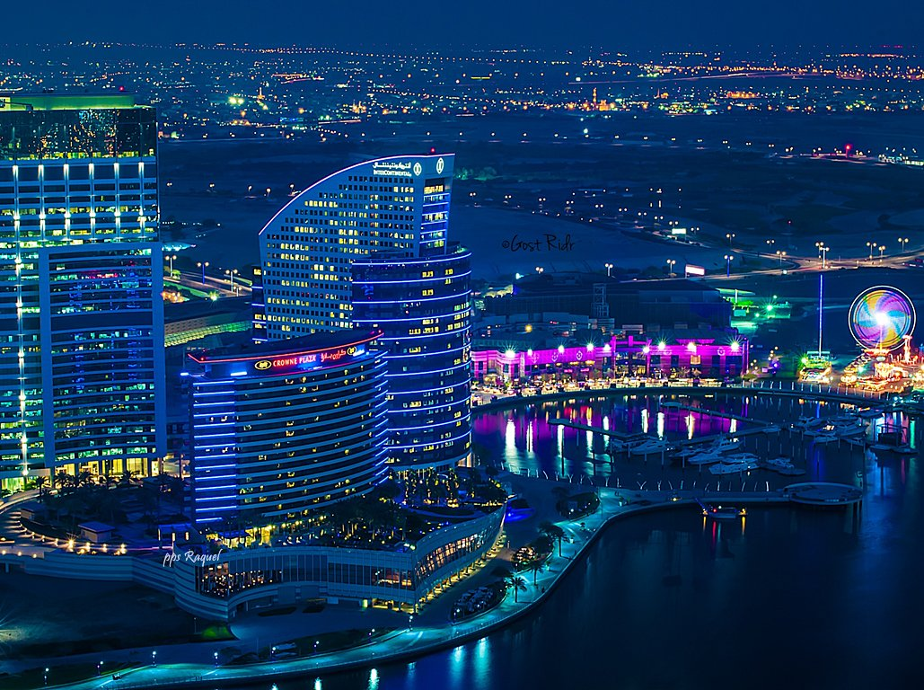

Slide 38
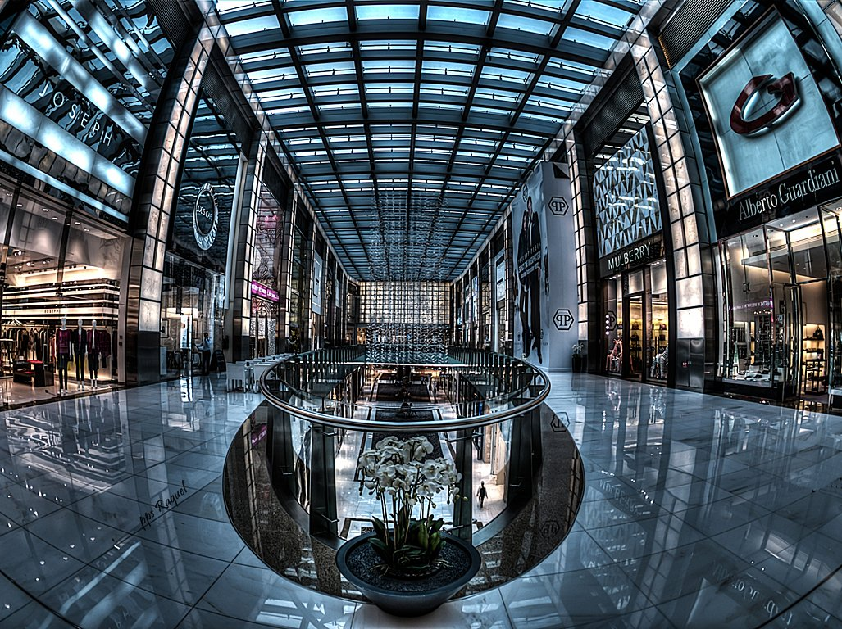

Slide 39
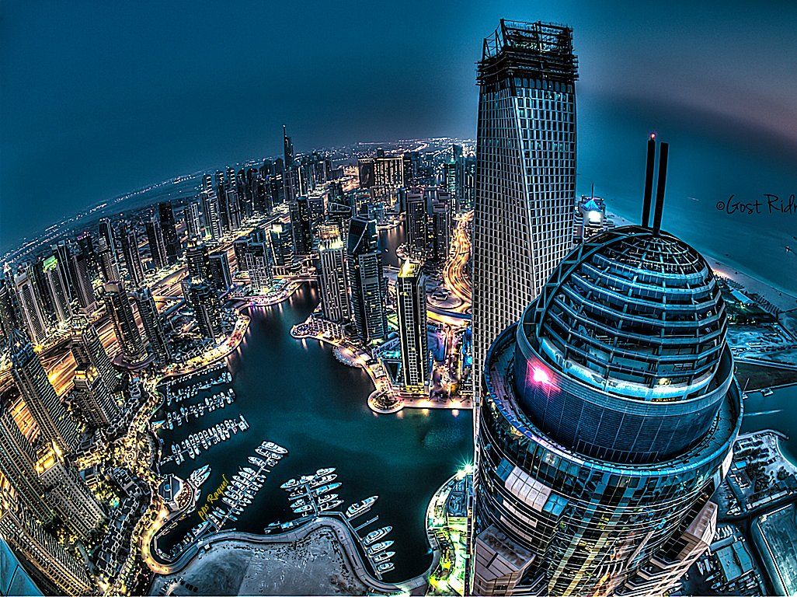

Slide 40
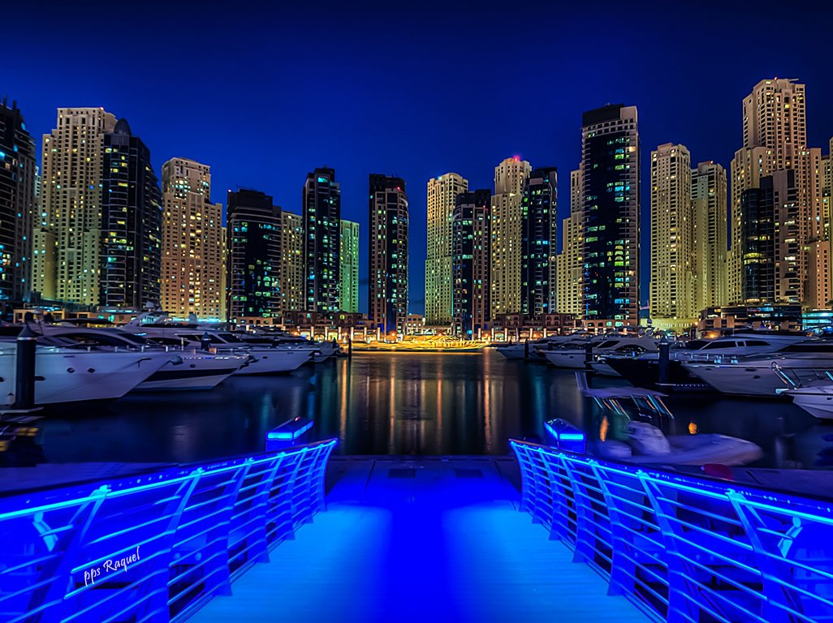

Slide 41
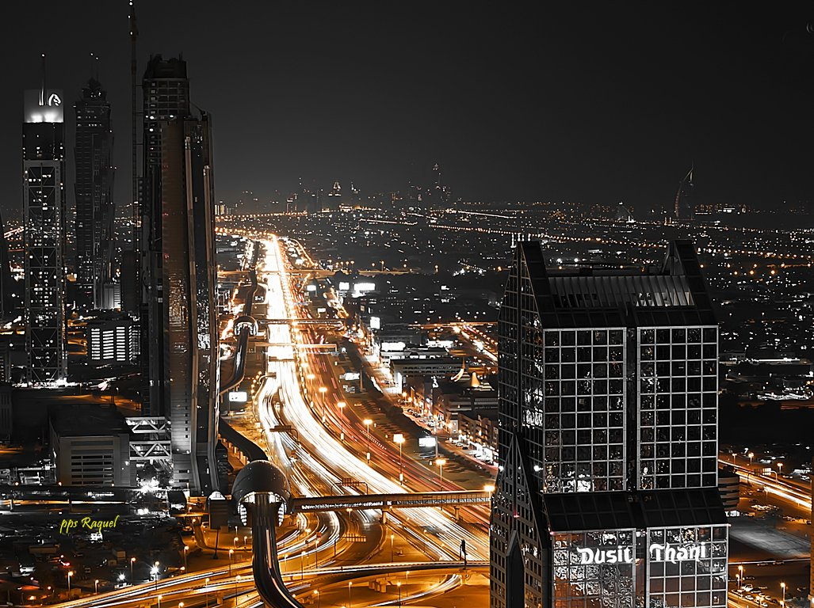

Slide 42
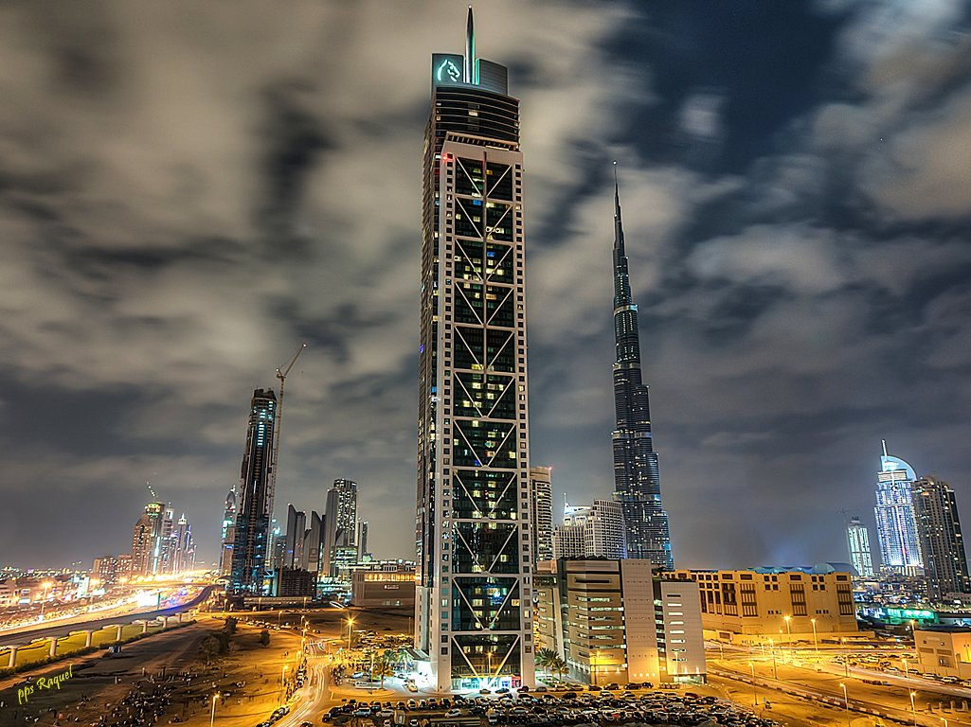

Slide 43
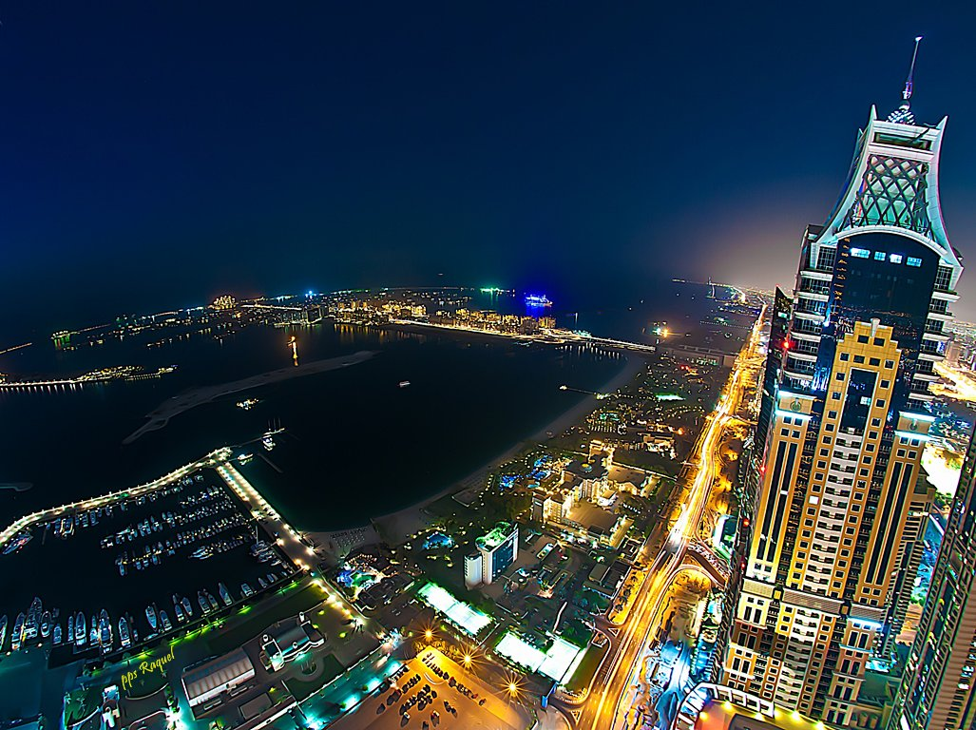

Slide 44
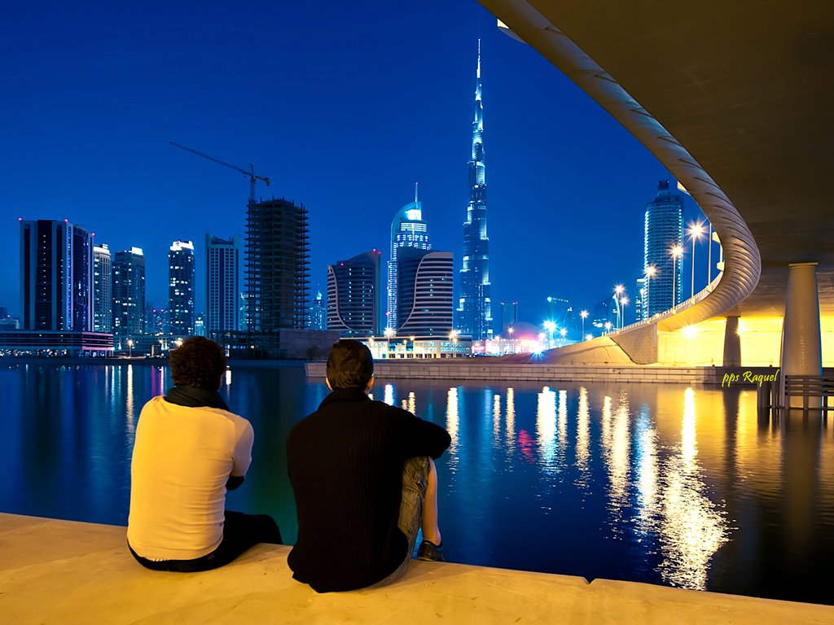

Slide 45
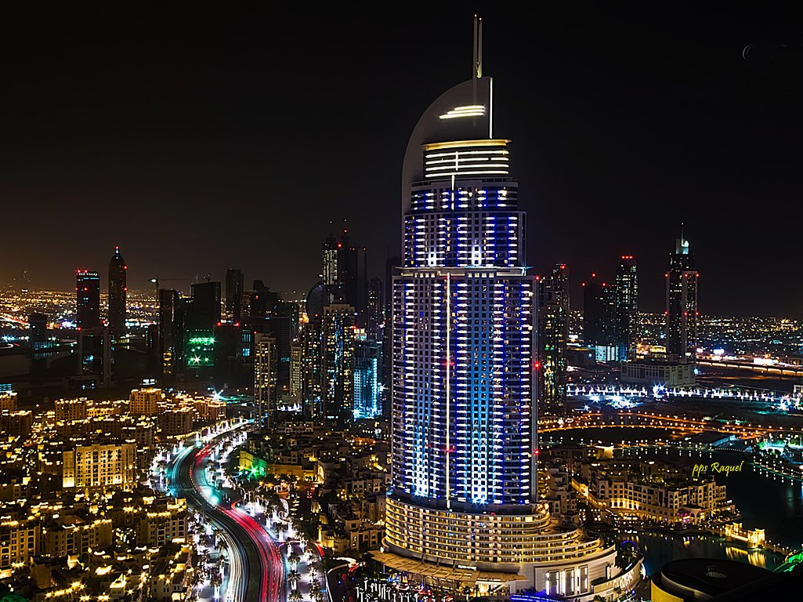

Slide 46
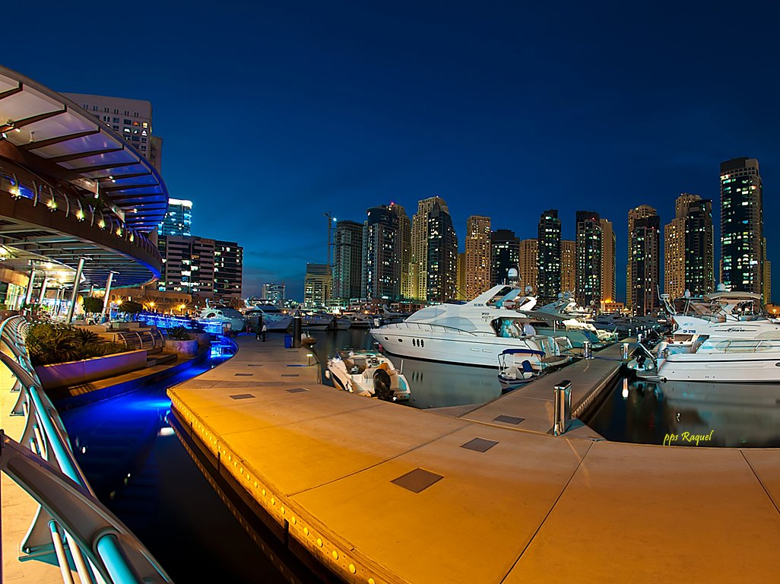

Slide 47
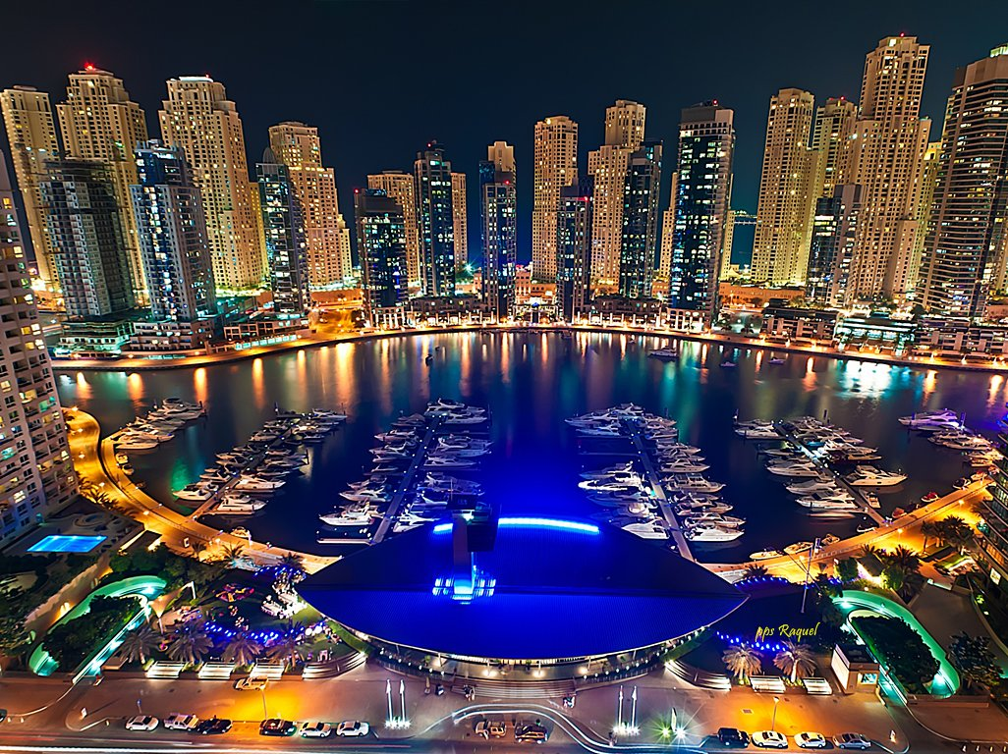

Slide 48
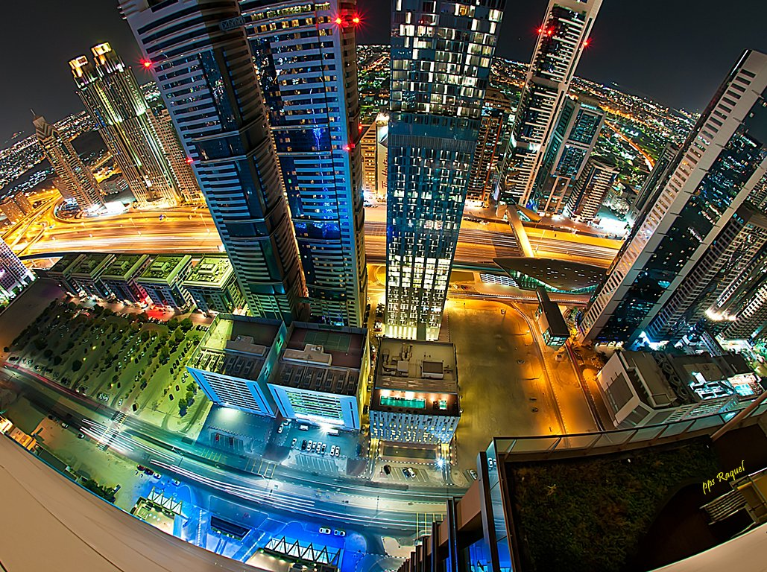

Slide 49
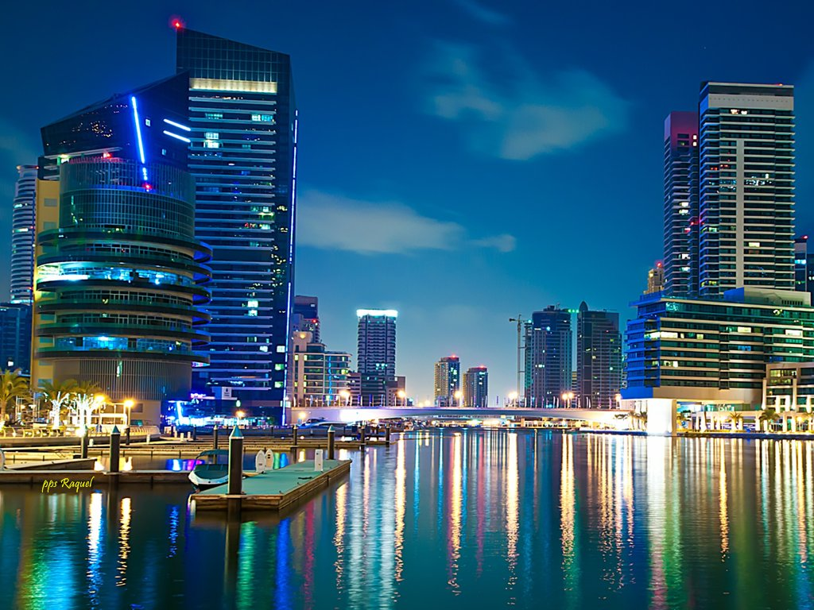

Slide 50
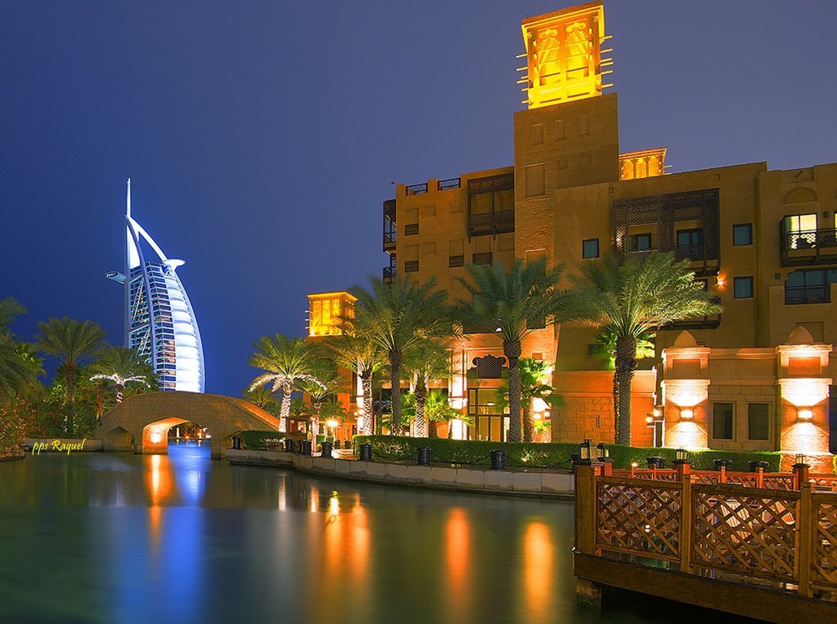

Slide 51
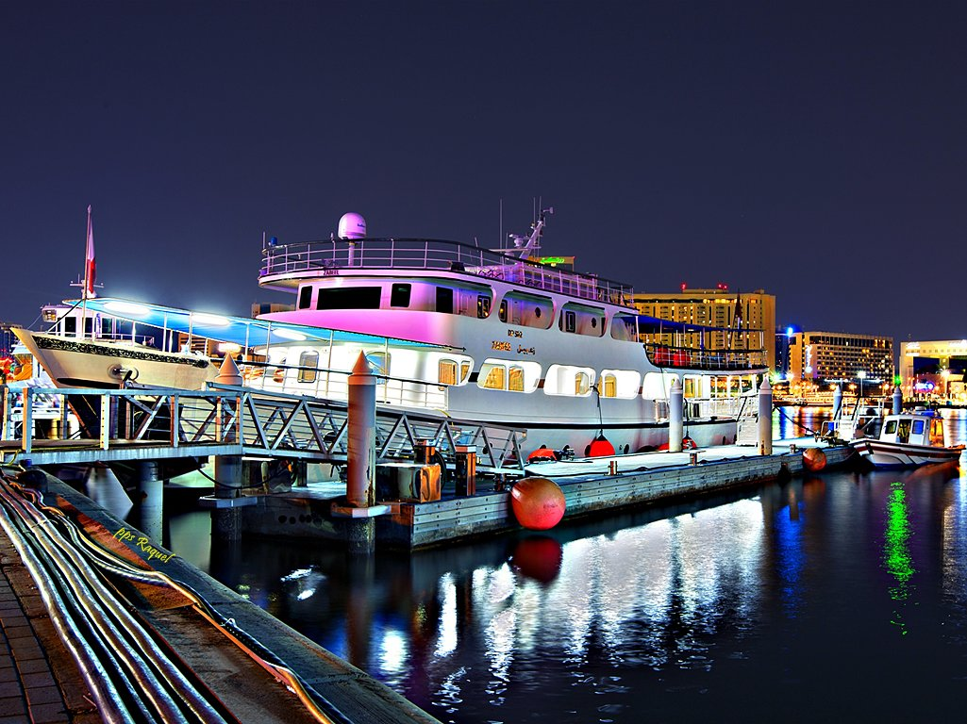


Slide 52









¿Te ha gustado?
Puedes ver más entrando
Aquí
Además puedes recibir powerpoints en tu correo electrónico suscribiéndote aquí:
Esta presentación powerpoint ha sido creada y compartida única y exclusivamente para mispps.com

